Slide 1
หมวยแฟมิลี่

Slide 2
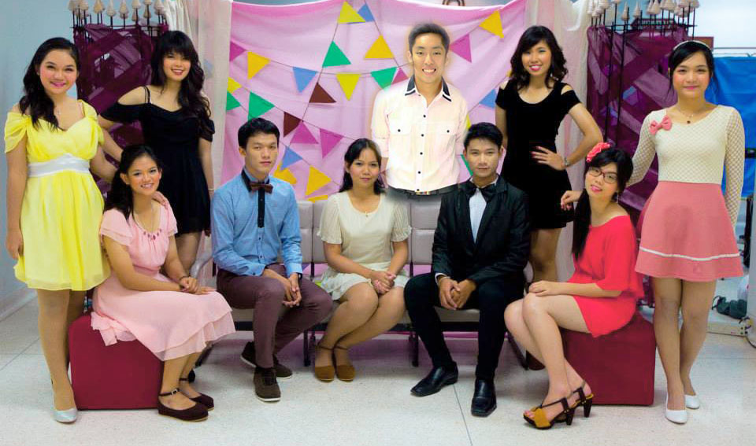

Slide 3
Proud to present

Slide 4
………

Slide 5
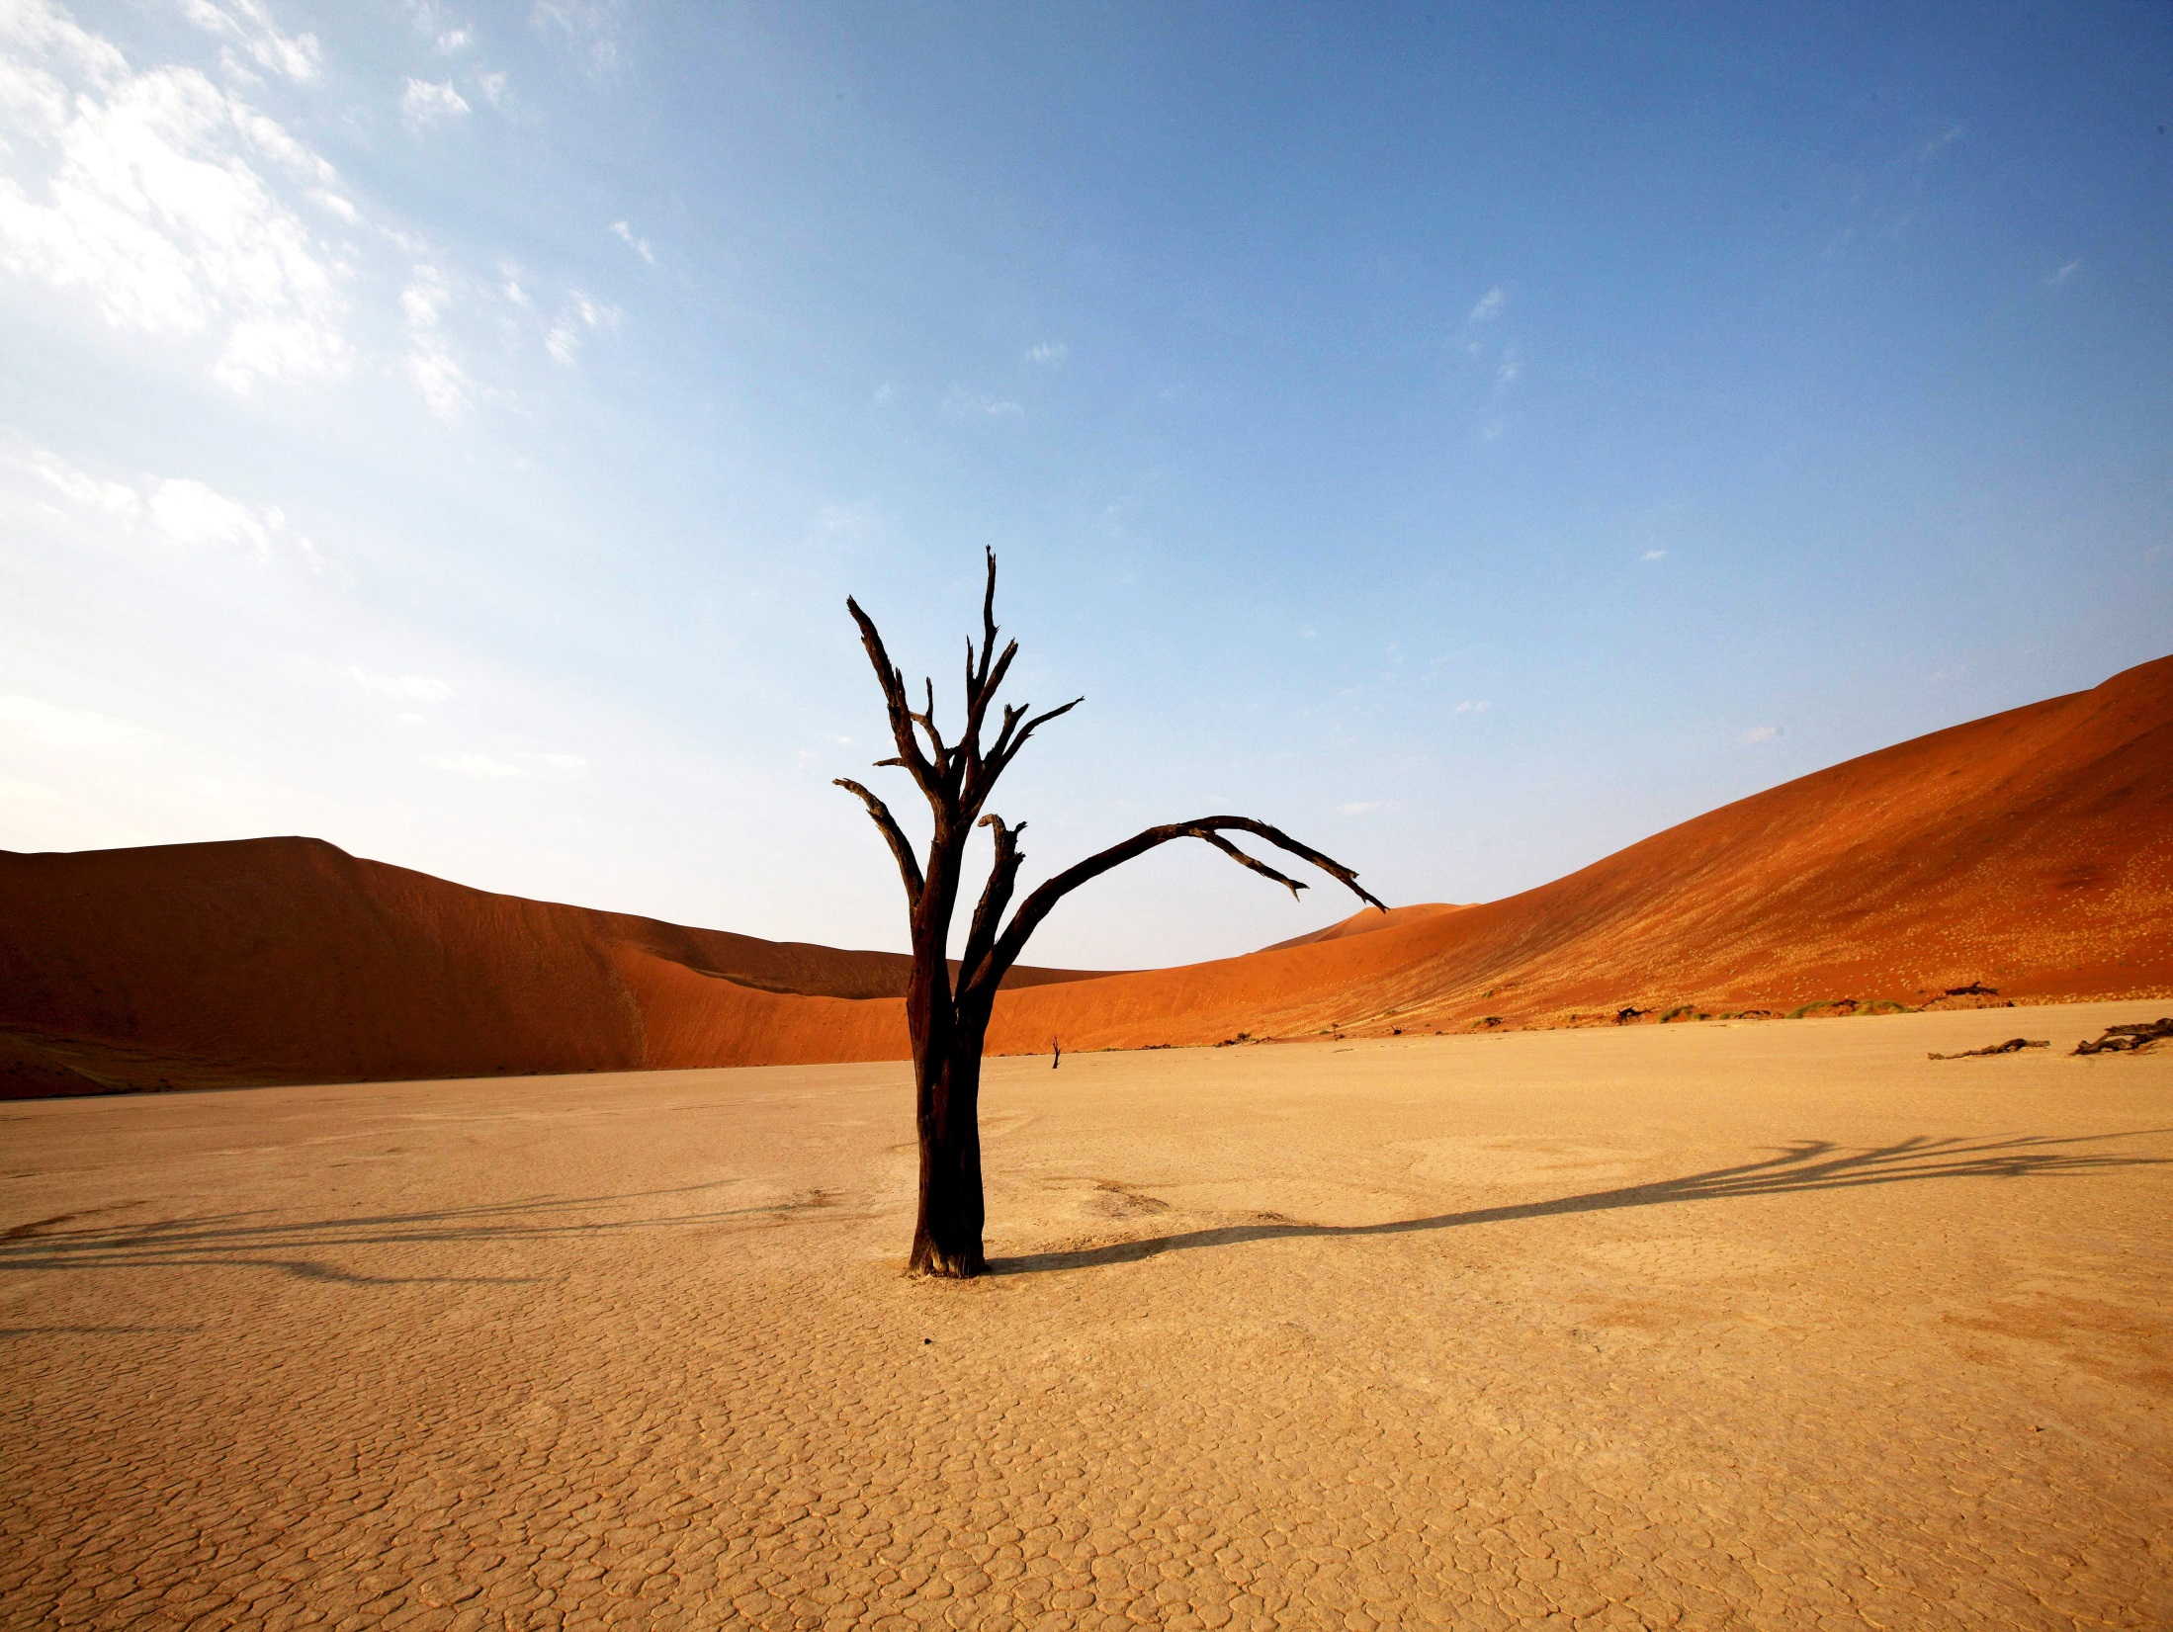

Slide 7
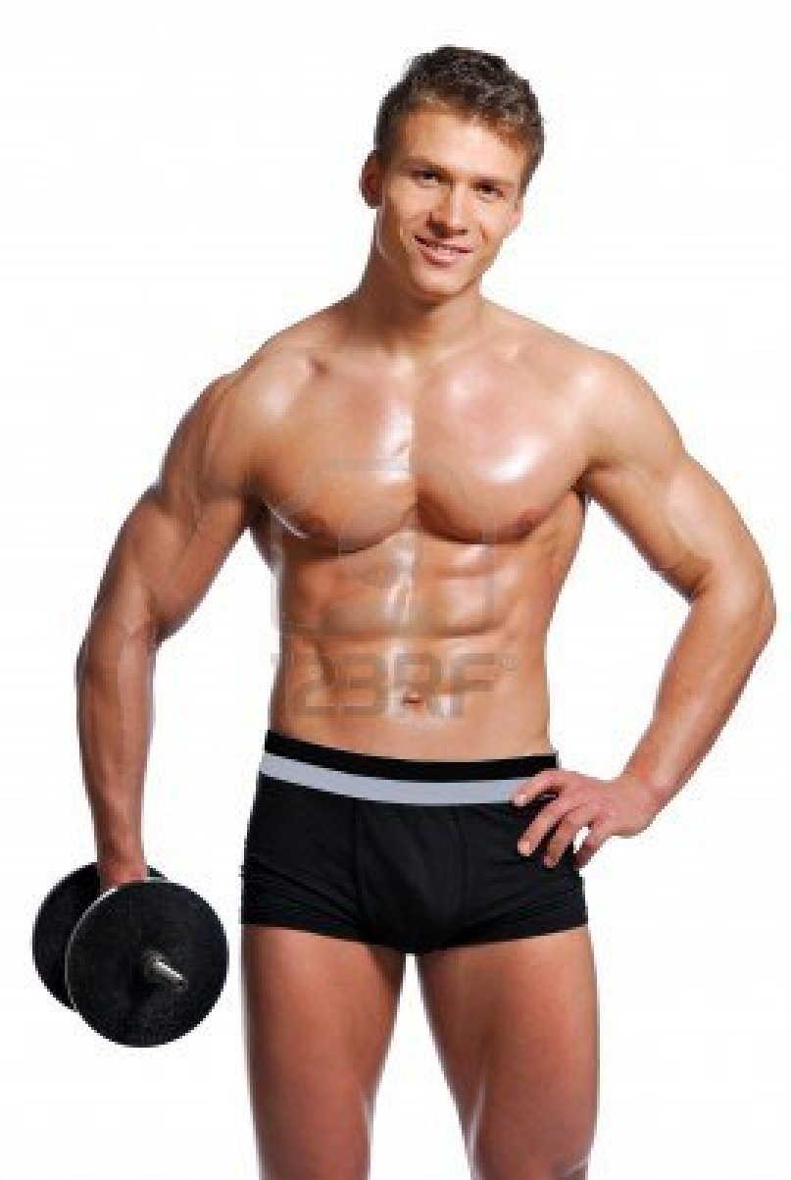
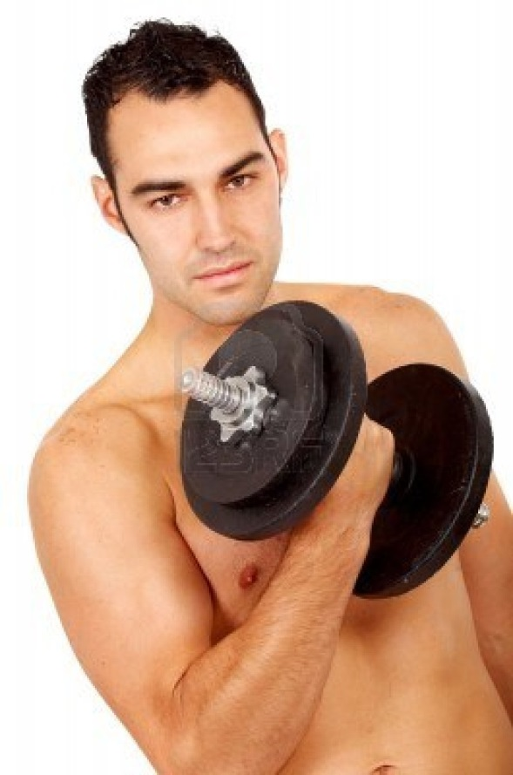
Fitness room

Slide 9
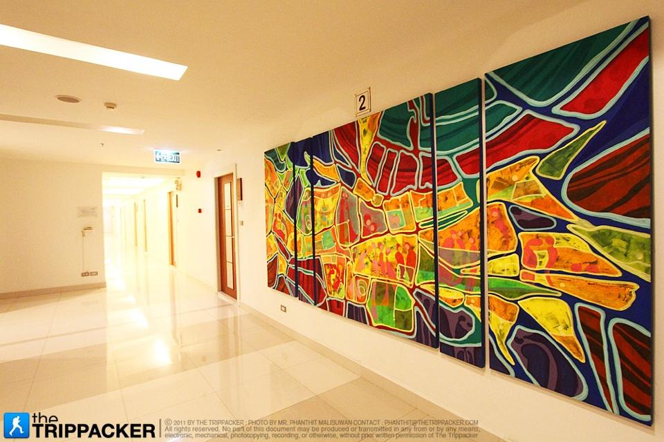
Class room

Slide 10
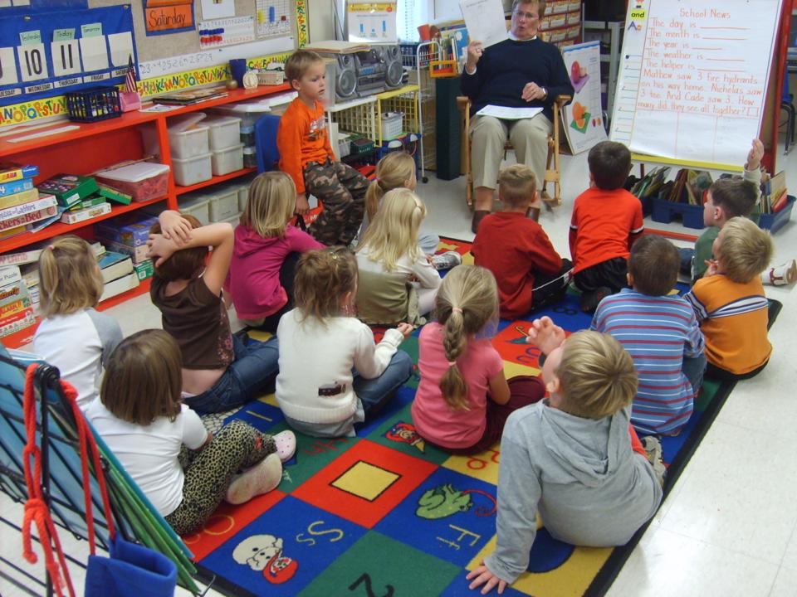

Slide 11
ความสำคัญของการจัดการ
การดำเนินชีวิต

Slide 12
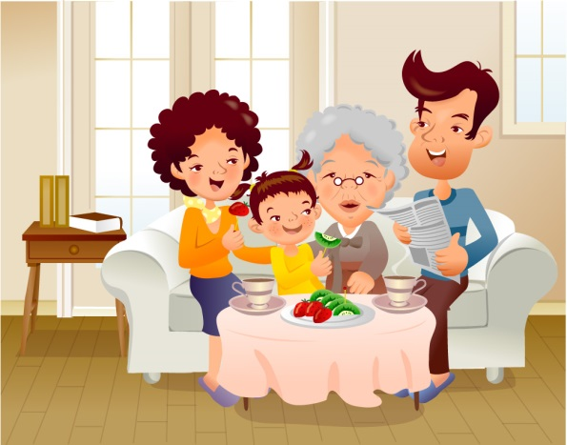
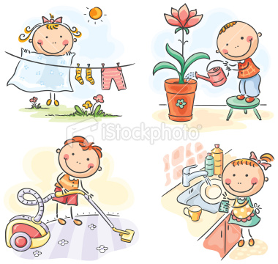
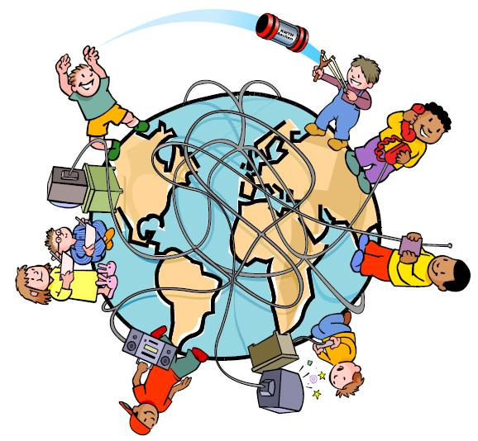
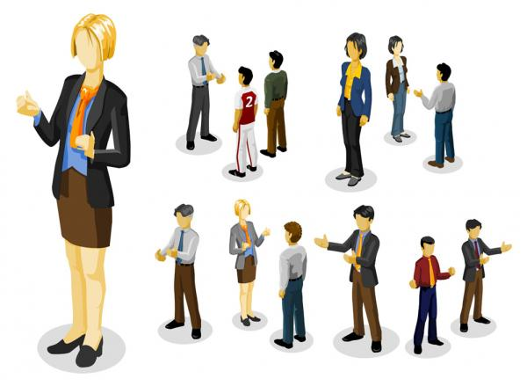
สามารถปรับตัวเข้ากับสังคมได้ตามบทบาทหน้าที่ ความรับผิดชอบ และการเปลี่ยนแปลงของสังคมโลก

Slide 13
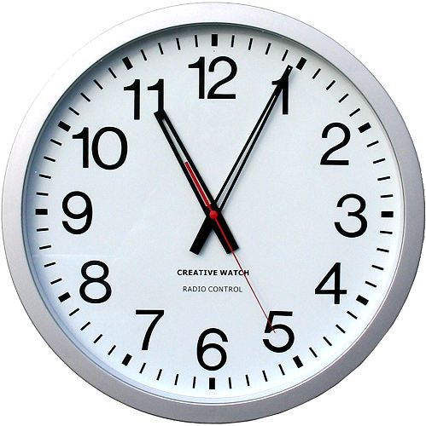
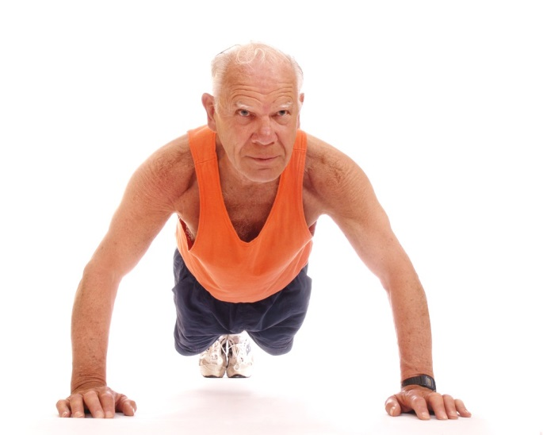
สามารถบริหารจัดการเวลา, สมรรถนะร่างกาย, อารมณ์, ความเครียด และความขัดแย้งได้

Slide 14
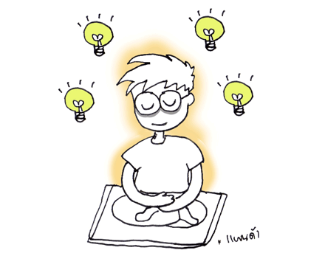
สามารถคิดแก้ปัญหาได้อย่างสร้างสรรค์

Slide 15
สามารถสร้างแรงบันดาลใจ ในการดำเนินชีวิต

Slide 16
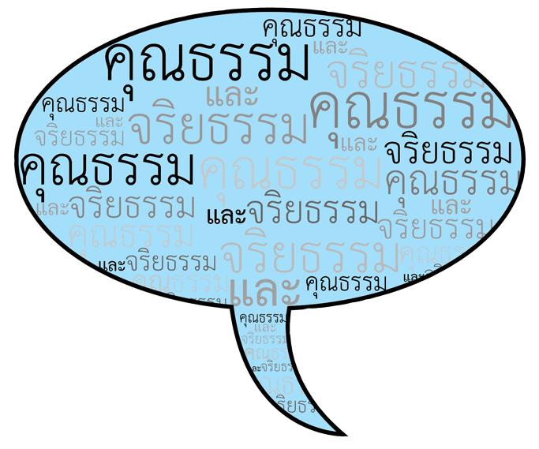
ดำเนินชีวิตตามหลักคุณธรรม จริยธรรม

Slide 17
ดำเนินชีวิตท่ามกลางภาวะโลกร้อนได้

Slide 18
ดำเนินชีวิตในประชาคมอาเซียนได้

Slide 19
หมวยแฟมิลี่
ขอบคุณค่ะ

